Slide 1
تبدیل خودکار کد ﻣﻨﺒﻊ ﺳﯿﺴﺘﻢ ﻋﺎﻣﻞ از زبان C ﺑﻪ زبان مدلسازی Promela جهت استفاده برای تست و ارزیابی خودکار مدل
به نام خدا
مرضیه علیدادی

Slide 2
فهرست مطالب
مقدمه
صفحه 3
سیستم‌های مشابه
صفحه 6
روش پیشنهادی
صفحه 11
نتیجه‌گیری
صفحه 23

Slide 3
مقدمه

Slide 4

ضرورت
کاربرد سیستم‌ها در مسائل روزمره
اطمینان از درستی عملکرد ﺳﯿﺴﺘﻢ‌ﻫﺎی با کارﻫﺎی حساس
تست و ارزیابی رسمی
فرایند حائز اهمیت ﻣﺪل‌سازی ﮐﺪ از زبان C ﺑﻪ Promela
عملیاتی طاقت فرسا به صورت غیرخودکار

Slide 5

هدف
شناسایی ابزار های موجود تولید مدل به صورت خودکار
کار بر روی ابزار های موجود و رفع نقاط کاستی های آن‌ها؛ به صرفه تر از تولید ابزار جدید
بنابراین، در ادامه خواهیم داشت:
مقایسه ی عملکرد این ابزارها
استخراج نقاط ضعف تولید کد در هر یک از آن ها
ارائه ی راه حل برای رفع کاستی های آن ها

Slide 6
سیستم های مشابه

Slide 7

ابزار Modex:
هدف: استخراج خودکار مدل به زبانPromela از کد C
استفاده ازPromela به‌صورت محدود
اشاره‌گرها را اداره نمی‌کند و هیچ فراخوانی رویه‌ای ندارد.
Promela به اندازه‌ی زبانC قدرتمند نیست. گاهاً نمی‌توان مستقیماً ترجمه کرد. از کدهای تعبیه شده ی C استفاده می‌شود.
عدم امکان بررسی قطعات کد تعبیه‌شده توسطSPIN ، ممکن است مخرب باشد.
مانند عملیات تقسیم بر صفر یا یک اشاره‌گر به فضای خالی

Slide 8
ابزار JPF(Java PathFinder):
در ابتدا، توسعه به عنوان مترجمی از زیرمجموعه‌ای ازJava به کد Promela
استفاده ازSpin برای بررسی مدل ترجمه شده
چندسال بعد، توسعه به عنوان یک ماشین مجازی
بررسی خودکار تمام مسیرهای اجرای احتمالی یک برنامه برای یافتن نقض ویژگی ها

Slide 9
ابزار SDL2PML:
تولید مستقل و خودکار مدلPromela ازSDL
استفاده ازSpin برای بررسی مدل ترجمه شده
تولید خودکار مدل های قابل ارزیابی باSpin
مزیت کدهای تعبیه‌شده یC در کد Promela
موفقیت در تولید مدل در کاربردهای دنیای واقعی
عدم پشتیبانی برنامه‌های با اجرای چندنخی ، به عنوان کاستی قابل‌توجه

Slide 10
ke thesis:
مقاله‌ای تحت عنوان Model Checking C Programs by Translating C to Promela
روش‌هایی موثر برای استخراج کدPromela از کدC
تمرکز بر روی ضعف‌های سایر ابزارها، برای رفع کاستی‌ها
نتیجه گیری:
ابزارModex بهترین ابزار دردسترس برای تبدیل کدC به Promela تشخیص‌داده‌شد.
تصمیم بر بهبود برخی عملکردهای آن، با الهام از روش‌های مقاله فوق

Slide 11
روش پیشنهادی

Slide 12
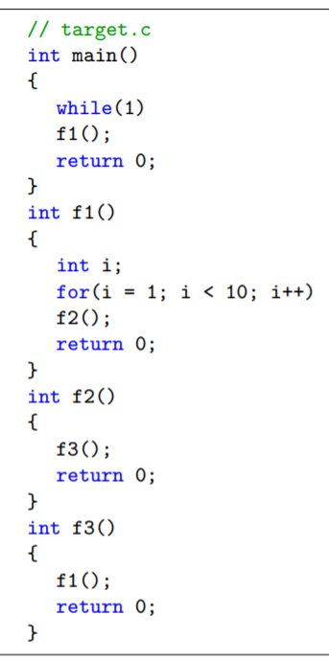
شرح مسئله
نقطه ضعفModex مربوط به عدم فراخوانی هیچ گونه رویه ای
عدم تطابق ترتیب اجرای رویه های کدPromela تولید شده، با ترتیب اجرای صحیح توابع کد، در برنامه‌های با فراخوانی‌های پیچیده‌تر توابع در زبان C (مثال در شکل 1)
شکل 1: کد C

Slide 13
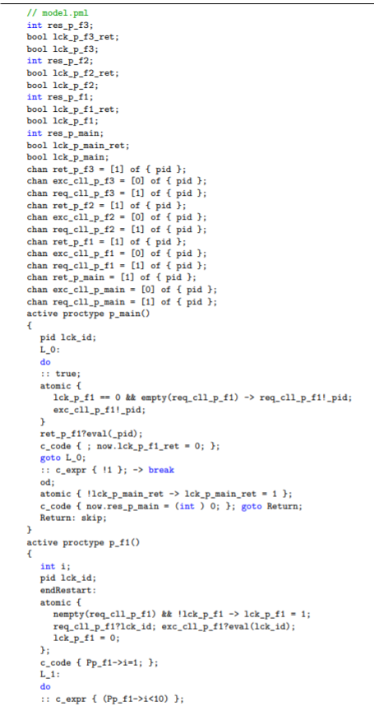
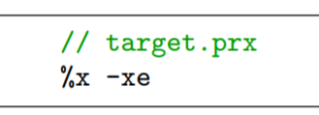
مدل سازی با Modex
حالت اول:
عدم وجود فایل .prx / وجود فایل .prx با محتوای شکل 2
مدل Promela در شکل‌های 3 و 4
شکل 2: محتوای فایل .prx
شکل 3: فایل نتیجه Modex

Slide 14
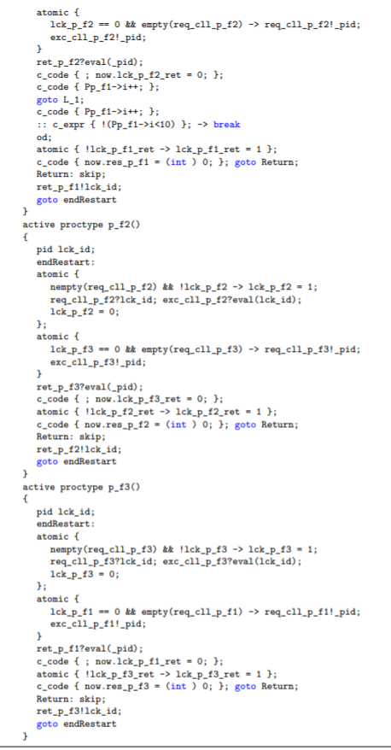
مدل سازی با Modex (ادامه)
5 مسیر اجرایی:
main - f1 - f2 - f3
main - f1 - main - f1 - f2 - f3
main - f1 - main- f1
main - f1 – main
main
برای مثال، مسیر چهارم در شکل 5 نشان داده شده.
شکل 4: ادامه فایل نتیجه Modex

Slide 15
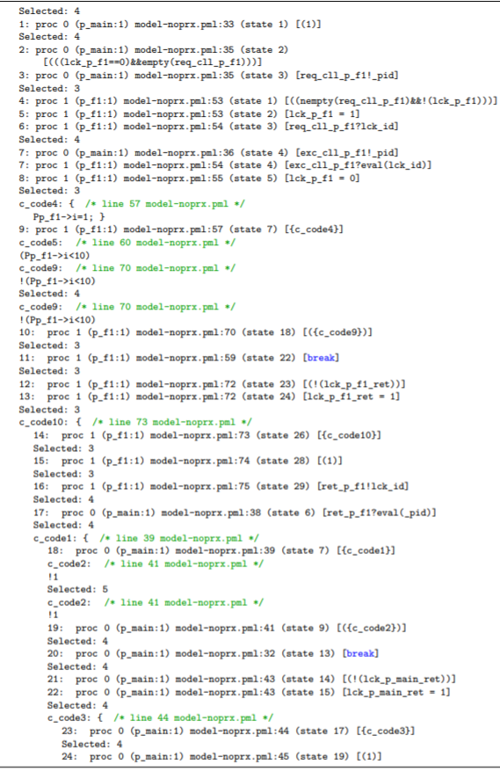
مدل سازی با Modex (ادامه)
مشکلات:
تابع اصلی در کد C دارای یک حلقه‌ی بی‌نهایت است. و نباید هیچ‌گاه فراخوانی توابع به پایان برسد.
دلیل: عدم امکان فراخوانی رویه‌ها در کد تولیدیModex
تمام رویه‌ها به صورت فعال تولید شده
کنترل نسبی ترتیب اجرای تمام رویه‌های تولید شده ی فعال، با استفاده از کانال‌های هم‌گام‌ساز
شکل 5: مسیر اجرایی چهارم

Slide 16
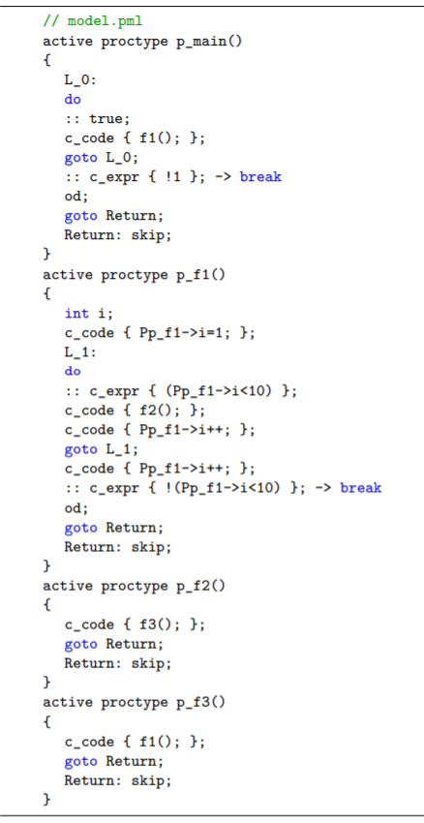

مدل سازی با Modex (ادامه)
حالت دوم:
وجود فایل .prx با محتوای شکل 6
عدم استفاده از کانال‌های هم‌گام‌ساز، با وجود فعال بودن رویه‌ها ←مسیرهای اجرایی بیشتر
مدل Promela در شکل‌ 7
شکل 6: محتوای فایل .prx
شکل 7: فایل نتیجه Modex

Slide 17
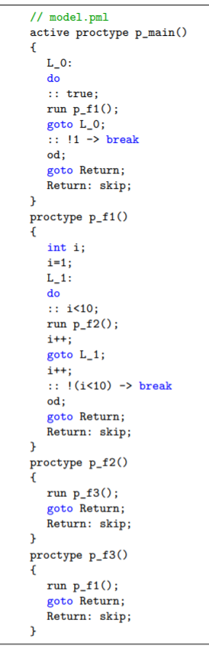
اصلاح مدل خروجی Modex
ایجاد تغییر برروی کد شکل 7
گام اول:
کد حاصل در شکل 8
تغییرات:
حذف بلاک‌های C تعبیه شده
فقط main فعال
شکل 8: کد حاصل از گام اول

Slide 18
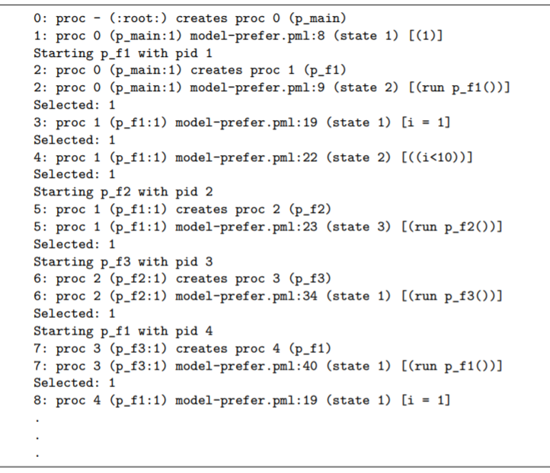
اصلاح مدل خروجی Modex (ادامه)
همچنان بیش از یک مسیر اجرایی
یکی از مسیرها، مسیر درست است.
عدم قطعیت درباره‌ی اجرای دو رویه فراخوانی‌کننده و فراخوانی‌شونده، پس از فراخوانی رویه
مسیر درست در شکل 9
شکل 9: مسیر اجرایی مربوط به کد حاصل از گام اول

Slide 19
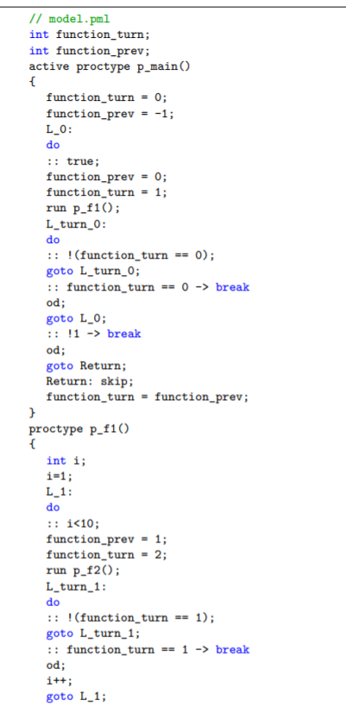
اصلاح مدل خروجی Modex (ادامه)
گام دوم:
کد حاصل در دو شکل 10 و 11
تغییرات:
تعریف دو متغیر عمومی، برای بلاک شدن مسیرهای غیرمنتظره، هنگامی که بدنه‌ی چند رویه به صورت هم‌زمان امکان اجرا دارند
شکل 10: کد حاصل از گام دوم

Slide 20
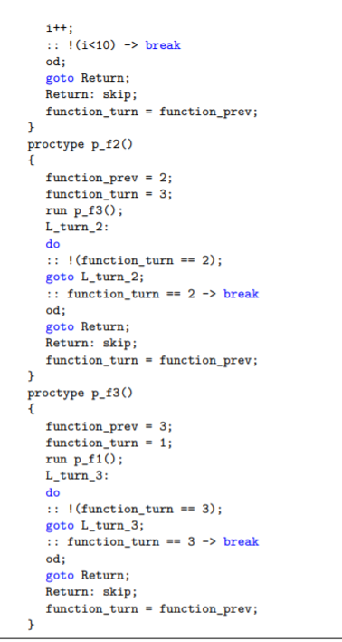
اصلاح مدل خروجی Modex (ادامه)
مشکلات:
عدم قطعیت و اشغال cpu
مشکل هنگام فراخوانی مجدد یک رویه
شکل 11: ادامه کد حاصل از گام دوم

Slide 21
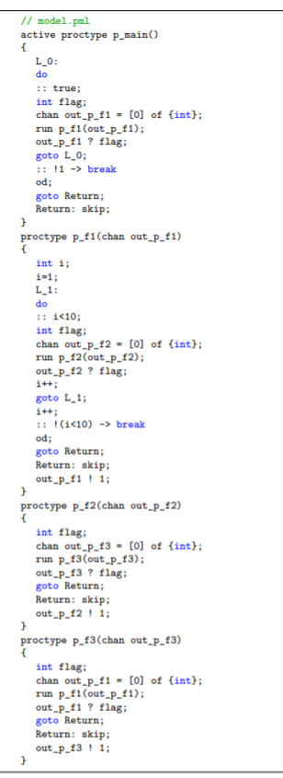
اصلاح مدل خروجی Modex (ادامه)
گام سوم:
کد حاصل در شکل 12
تغییر:
استفاده از کانال‌های هم‌گام‌ساز محلی، به جای متغیر عمومی
رفع دو مشکل گام قبل
شکل 12: کد حاصل از گام سوم

Slide 22
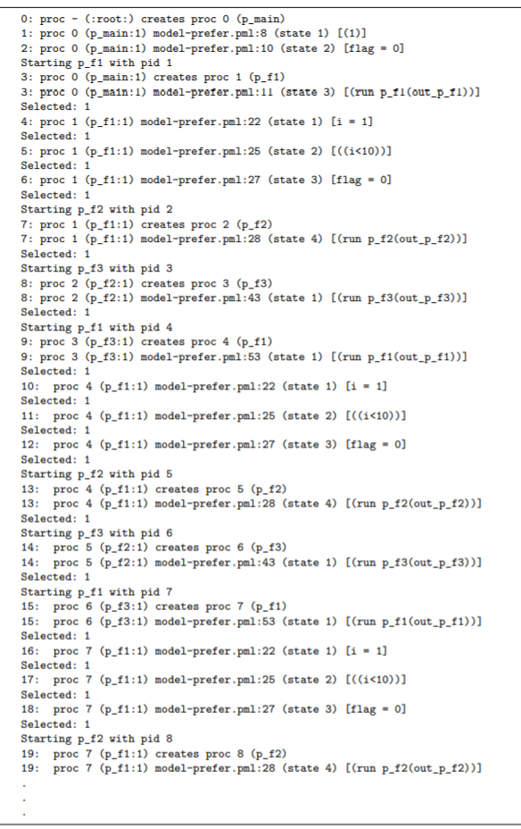
اصلاح مدل خروجی Modex (ادامه)
تنها یک مسیر اجرایی
مسیر در شکل 13
شکل 13: مسیر اجرایی مربوط به کد حاصل از گام سوم

Slide 23
نتیجه‌گیری

Slide 24
پژوهش حاضر
تمرکز بر روی مدل‌های با فراخوانی‌های پیچیده‌ی توابع
بهبود در عملکرد ابزار Modex
توسعه ماژول خودکار
ورودی: کد Promela حاصل از Modex
اعمال اصلاحات بیان شده

Slide 25
کارهای آتی
بهبود کاستی های دیگر ابزار Modex
تعمیم فراخوانی توابع
توابع بازگشتی
توابع دارای پارامتر ورودی
اشاره‌گرها
بررسی ویژگی‌ها و کارایی مدل‌های حاصل از روش‌های پیشنهادی

Slide 26
متشکرم!
سوال؟
Marzieh.alidaadi@gmail.com

